Slide 1

DOCUMENTATION TECHNIQUE
CONCEPTION CENTRE SERVICE
PAR:
BELEM MAHAMADI
OUATTARA S.ARNAULD

Slide 2
Plan de la documentation
Implementation service producteur:application marsalling
Implementation service consommateur:consommatrice
PHASE 1: Mise en place et,implementation artemis broker

Slide 3
Description du projet
Qu’allons nous decouvrir dans ce document technique
CE DOCUMENT TECHNIQUE EST UNE DOCUMENTATION QUI PERMETTRA DE COMPRENDRE LE PROJET CI-JOINT DANS LE CADRE DU COURS CONCEPTION CENTRE SERVICE.
C’est une implémentation du projet qui été énoncé dans le cadre du TP qui a constitue une implémentation de différents service qui communique via Artémis broker ou Artémis active mq.
Ce projet à été réalisé par binôme et est constitué de 3 trois entité: le service application marshaling qui est une application productrice, une application consommatrice et bien Artémis active broker pour la liaison des communications entre les 2 applications

Slide 4
PHASE 1: COMMENT DEMARER ARTEMIS ACTIVE BROKER?
LES ETAPES
A priori il faut demarer artemis broker qui est joint en allant dans le dossier C:\Users\Belem\Downloads\Projet-CONCEPTION-CENTRE-SERVICE\apache-artemis-2.22.0-bin\bin\ibamisie\bin* (veuillez personnalisez votre utilisateur sur votre OS)
Apres ceci taper la commande : artemis run (sous windows)
Aller sur navigateur de votre choix et lancer l’application via le port 8161
Entrer le mot de passe suivant qui a défini: admin et admin
L’interface se presente comme suit a la diapositive suivante

Slide 5
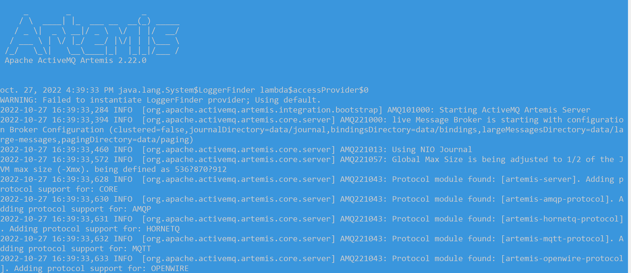
LANCER LA COMMANDE: Artemis run (vous obtenez a peu pres une fenetre semblable)

Slide 6
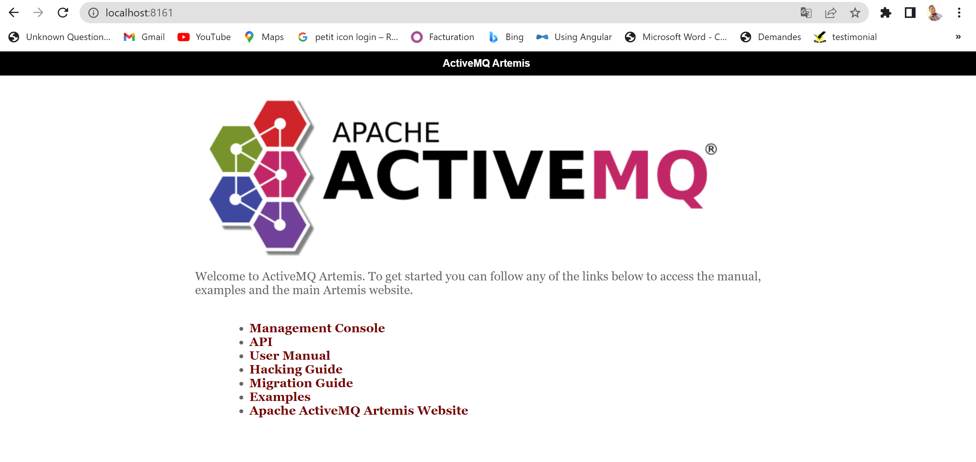
CLIQUEZ SUR MANAGEMENT CONSOLE SUR GUI

Slide 7
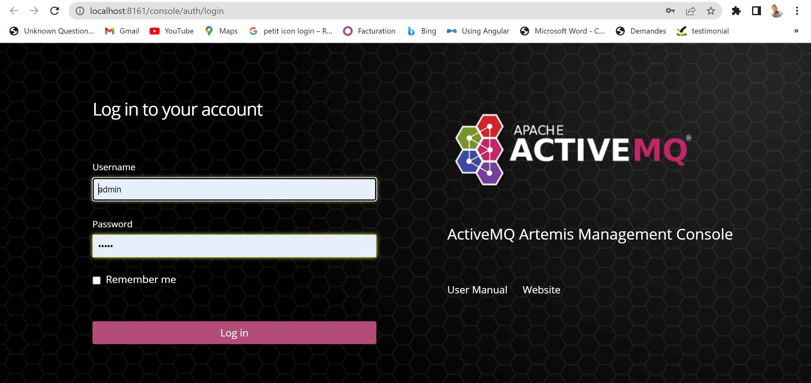
METTEZ LE MOT DE PASSE :ADMIN ET CONNECTER VOUS

Slide 8
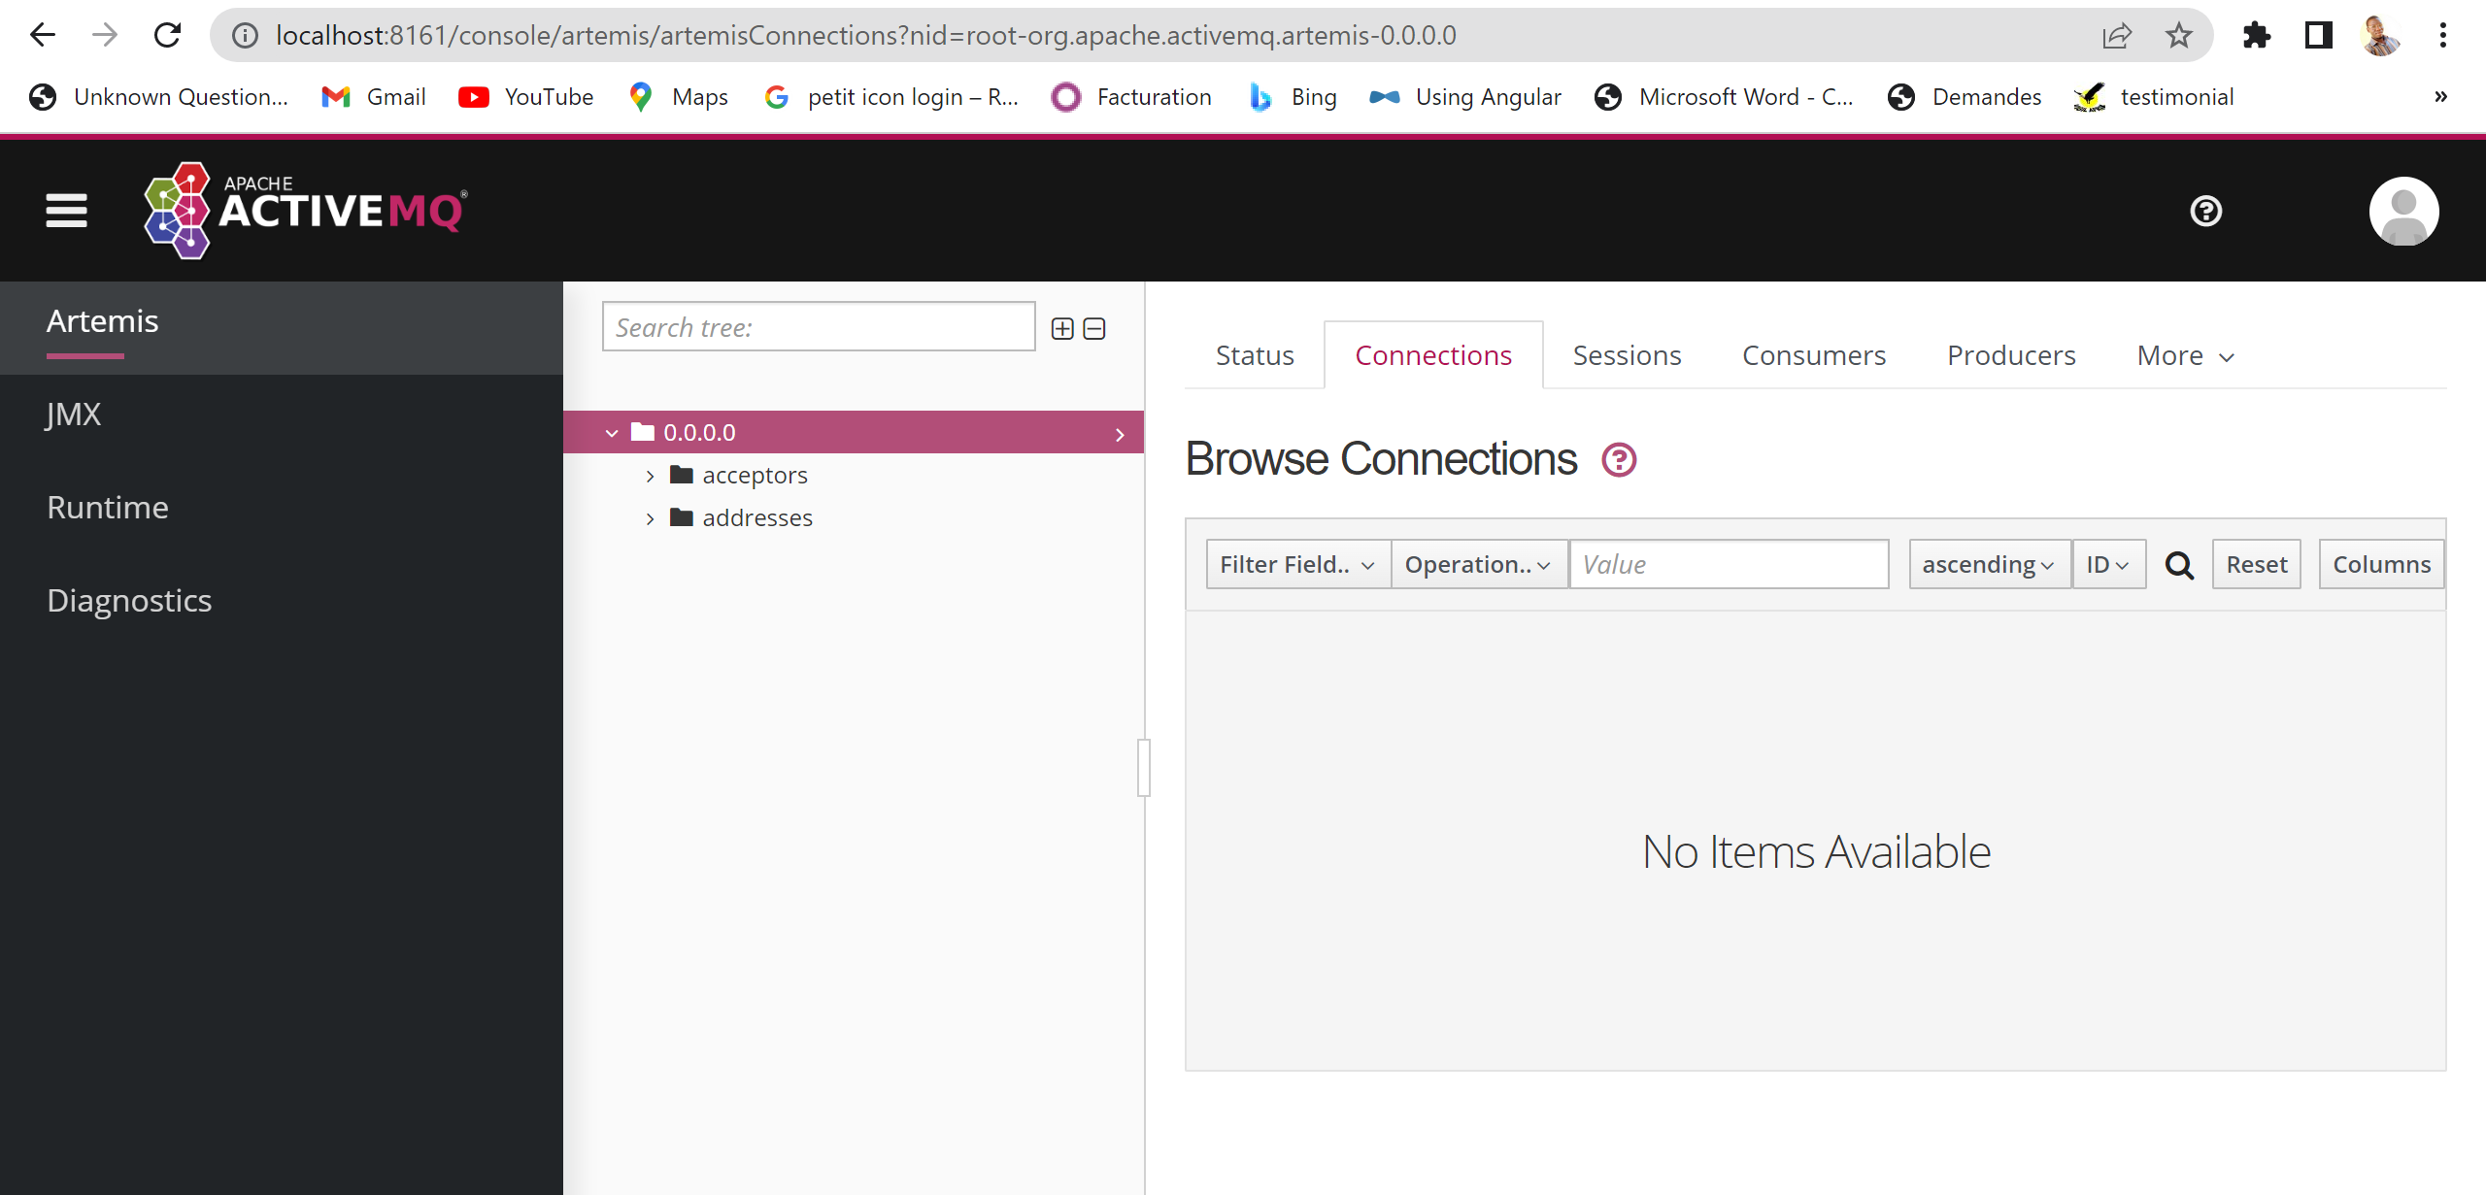
AINSI VOUS OBTENEZ CE G.U.I QUI FONCTIONNE AVEC AUCUNE CONNECTION, ni producteur, ni consommateur pour l’INSTANT

Slide 9
DEMARER VOTRE APPLICATION DE MARSHALLING QUI EST UN PROdUCTEUR
PHASE 2: Marshing application
Nous l’avons nommé marshalling-application
Elle est un projet Spring-boot avec Maven comme gestionnaire de dépendance
Ouvrir ainsi l’application et lancer la commande : mvn spring-boot:run
Ensuite pouvez utilisez Artémis broker ou votre navigateur ou Postman a travers le port 8080 pour faire des requêtes ou voir les rendus
La fenêtre suivant illustre un cas d’exemple

Slide 10
Les producteurs
APRES AVOIR LANCER AVEC SUCCES LE DEMARAGE DE SON APPLICATION ON REMARQUE BIEN QUE LA COMMUNICATION S’EFFECTUE BIEN AVEC ARTEMIS BROKER
LES GUI SUIVANTS ILLUSTRENT QUELQUES INTERFACES
PHASE 2: Les producteurs

Slide 11
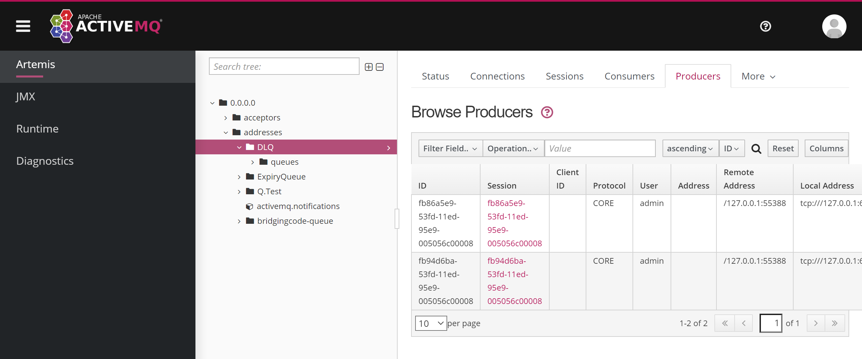
Les producteurs sont bien integree

Slide 12
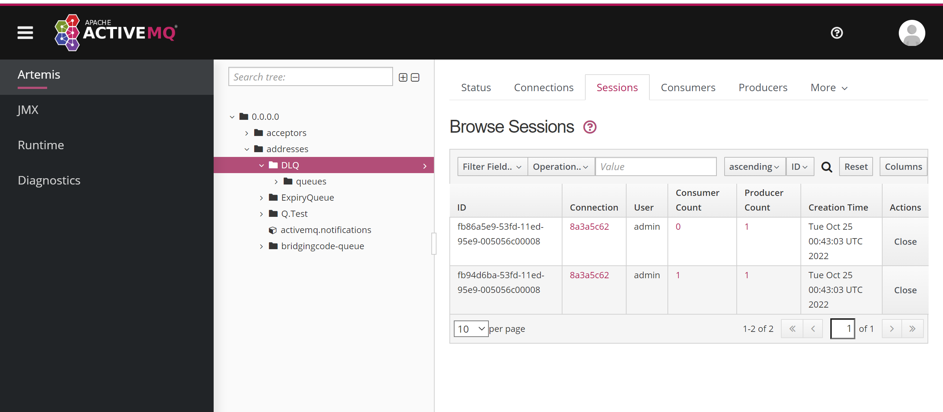
Les sessions

Slide 13
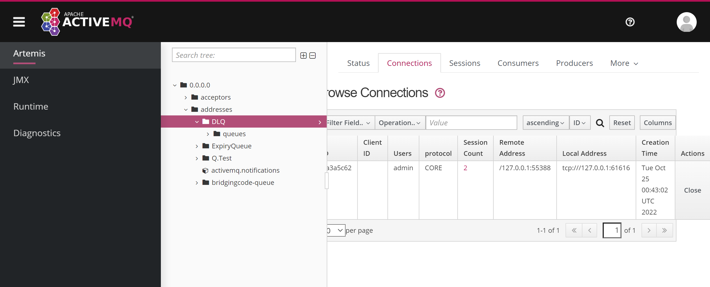
Les connexions

Slide 14
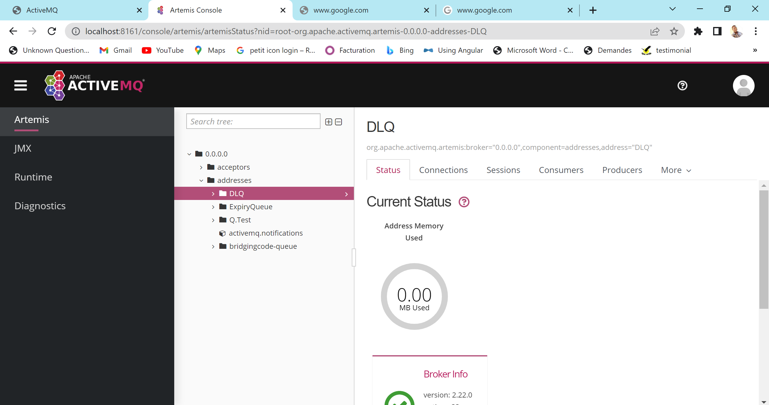
Le status

Slide 15
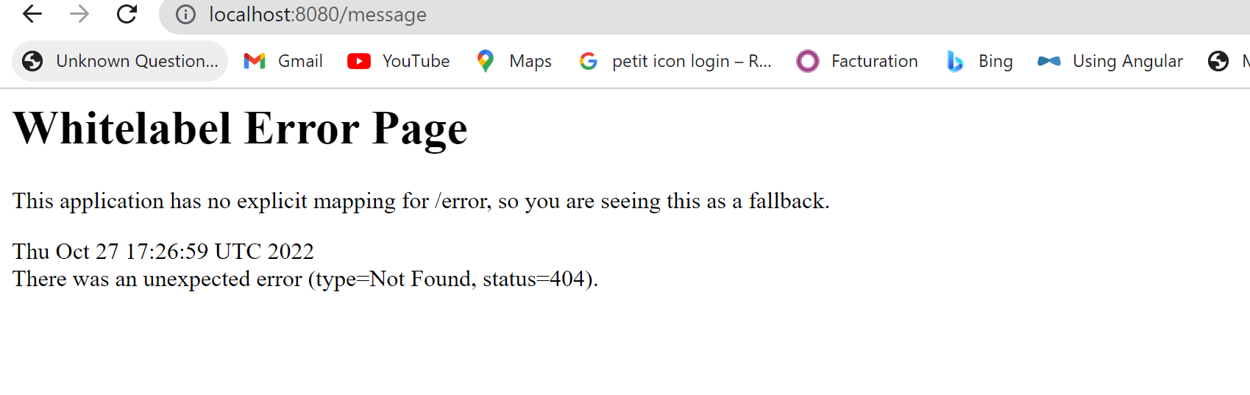
CAS D’EXEMPLE D’envoi de message avec le navigateur

Slide 16
LES CONSOMATEURS
PHASE 3: Les consomateurs
APRES AVOIR LANCER AVEC SUCCES LE DEMARAGE DE SON APPLICATION ON REMARQUE BIEN QUE LA COMMUNICATION S’EFFECTUE BIEN AVEC ARTEMIS BROKER
LES GUI SUIVANTS ILLUSTRENT QUELQUES INTERFACES

Slide 17
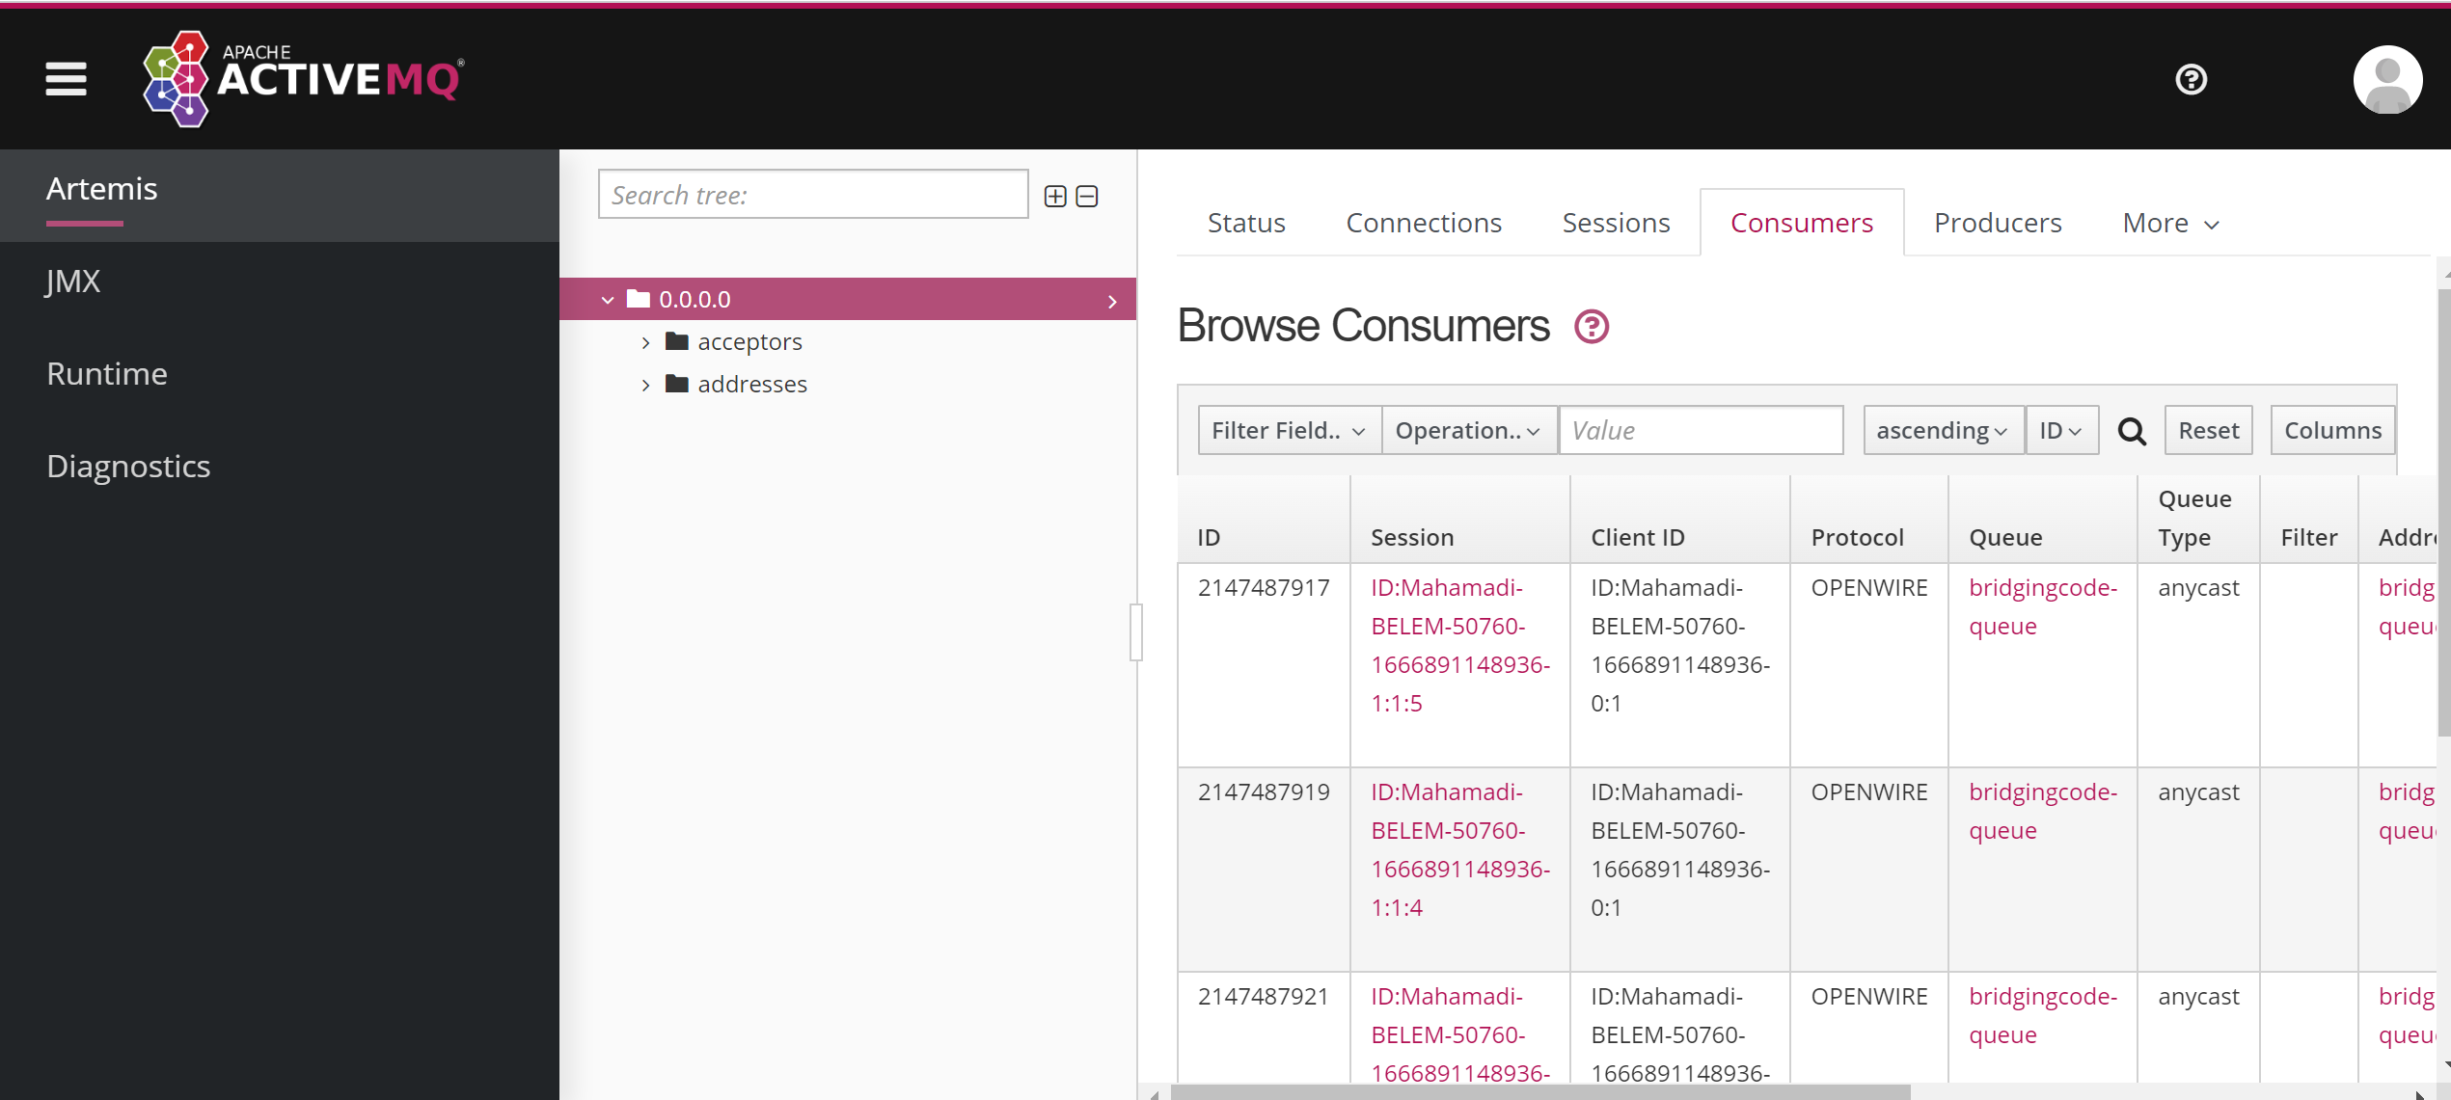
Les consommateurs sont bien intègres

Slide 18
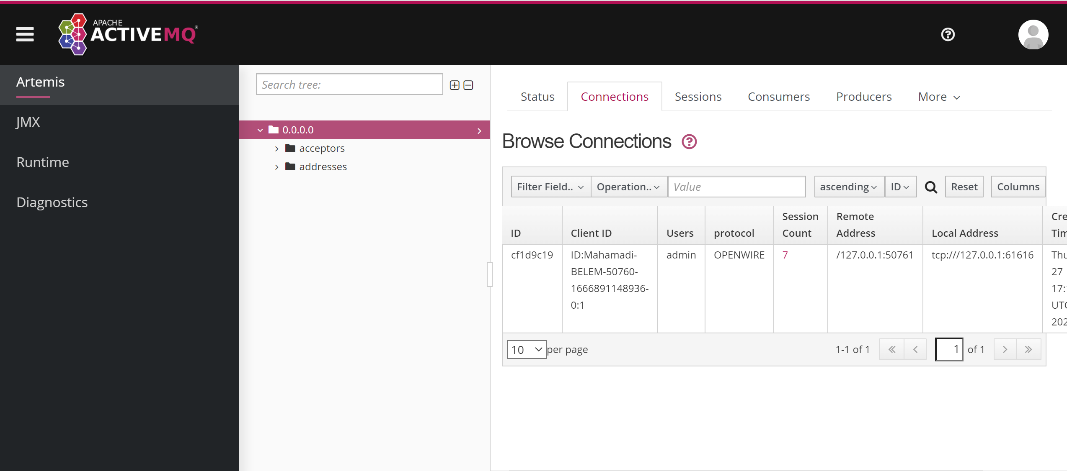
connexion: Les consommateurs sont bien intègres A TRAVERS LES CONSOMATEURS

Slide 19
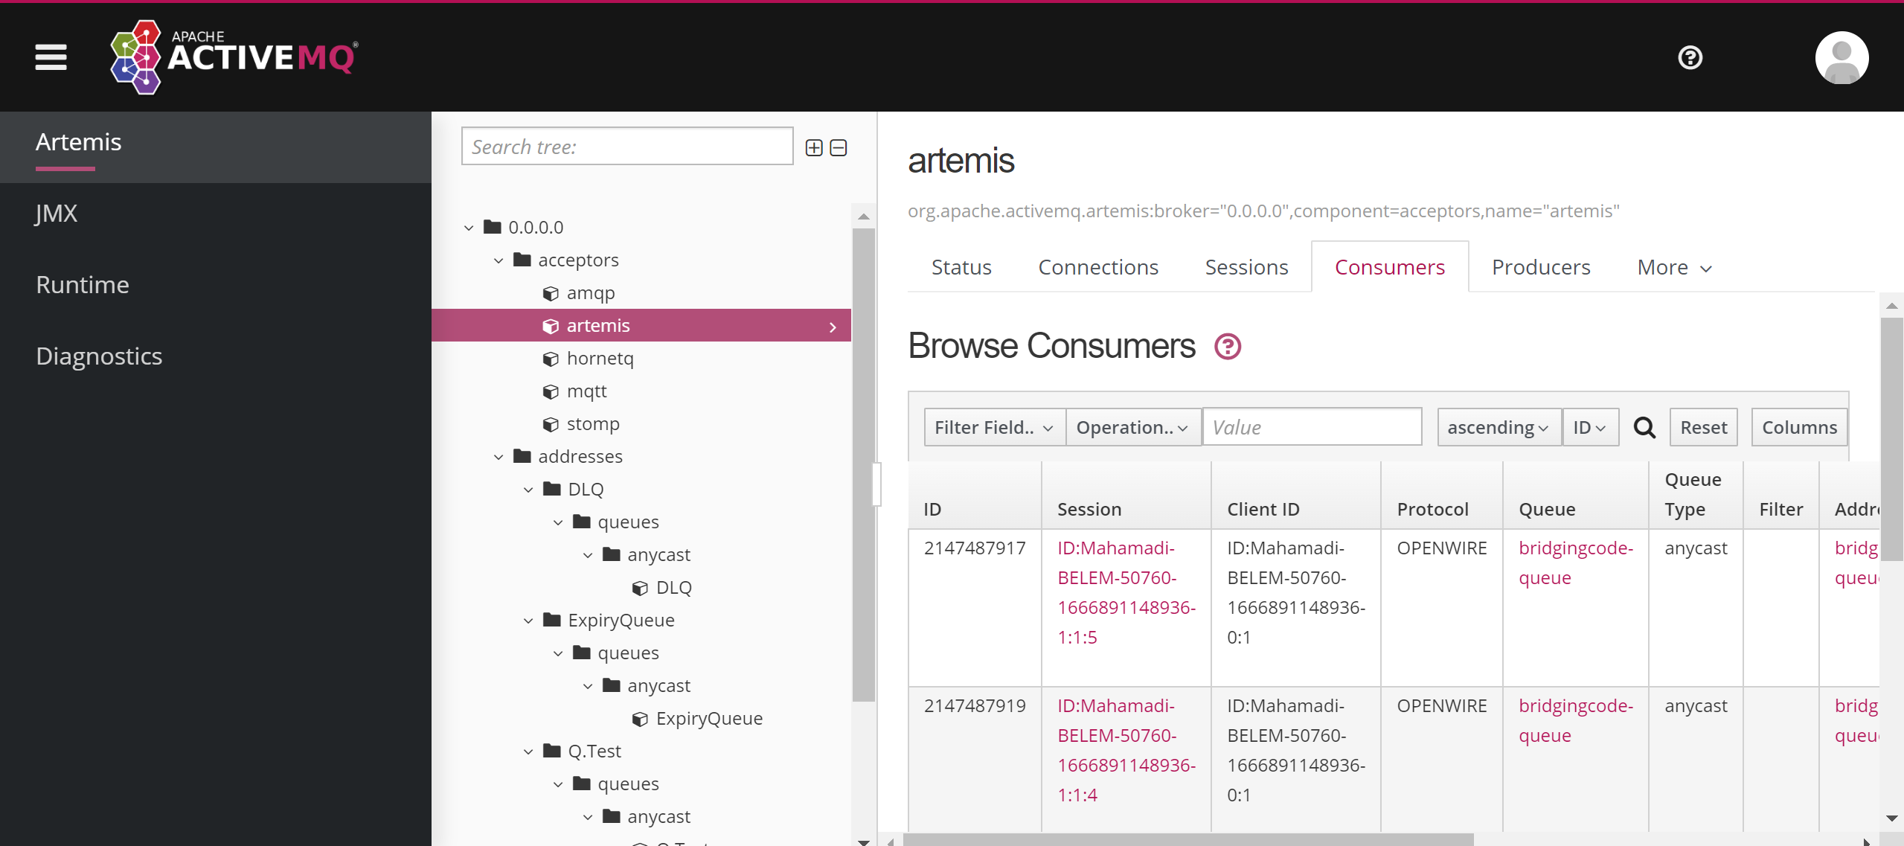
Les consommateurs sont bien intègres A TRAVERS LES CONSOMATEURS

Slide 20
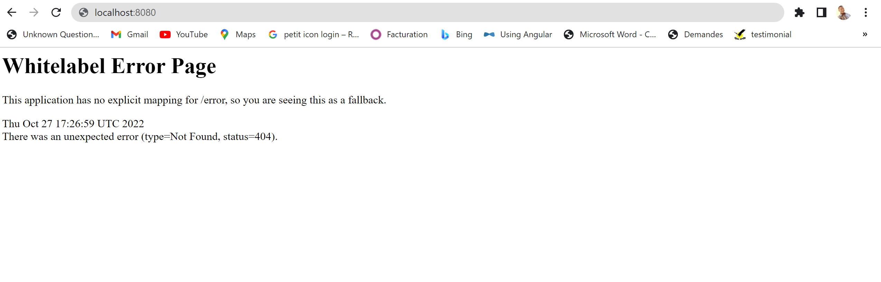
Cas d’exemple sur le navigateur Les consommateurs sont bien intègres

Slide 21
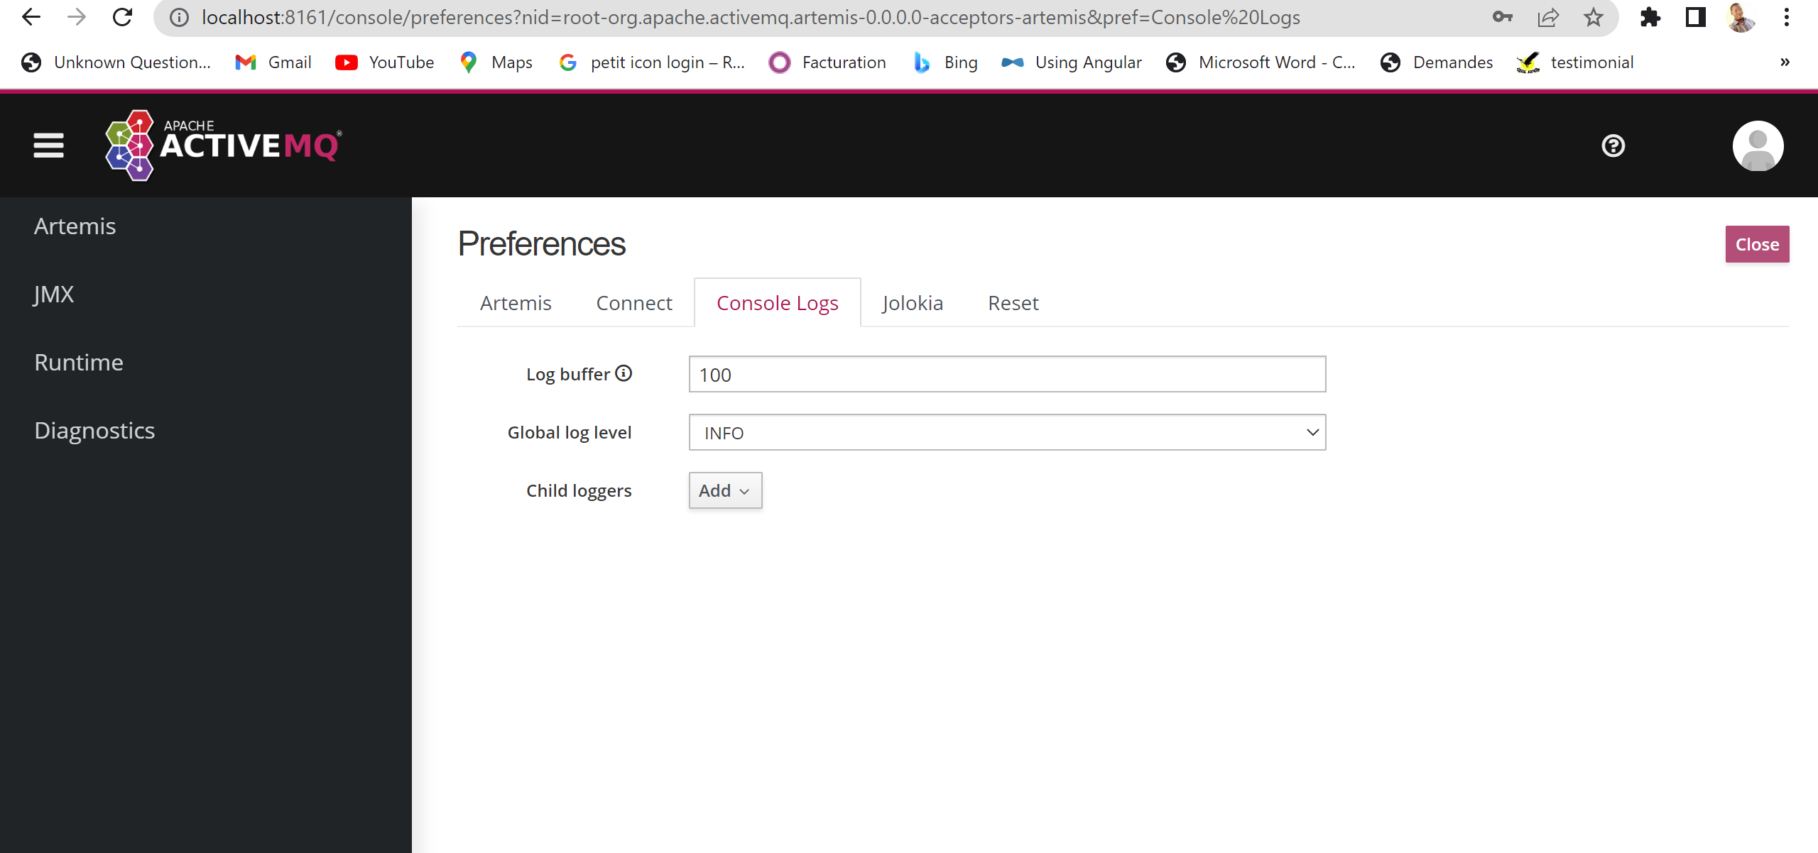
Gérer les préférences: Les consommateurs sont bien intègres

Slide 22
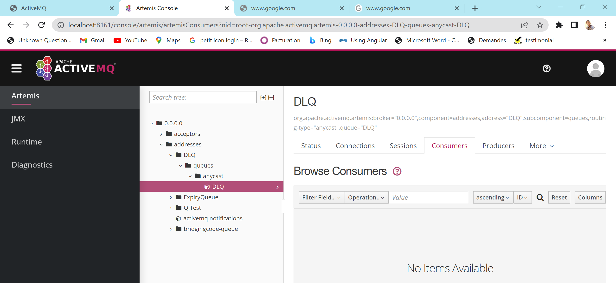
Le consommateur: Avant connexion

Slide 23
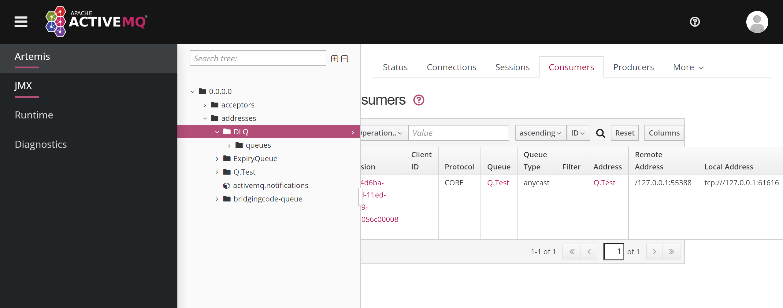
Les consommateurs sont bien intègres

Slide 24
fin

